Slide 1

Proyecto de QA Testing
EVALUACIÓN FUNCIONAL DE TIKTOK LITE
Brenda Ruejas
Proyecto Final - Curso QA Testing - ADA

Slide 2


OBJETIVO
01
EVALUAR EL FUNCIONAMIENTO DE LA APLICACIÓN DESDE LA EXPERIENCIA DEL USUARIO FINAL
02
VALIDAR LAS FUNCIONALIDADES PRINCIPALES
03
DETECTAR DEFECTOS
04
DOCUMENTAR RESULTADOS
TIPOS DE PRUEBAS
TESTING FUNCIONAL

Slide 3

ALCANCE
Aplicación evaluada: TikTok Lite
Funciones evaluadas:
Registro de usuario
Inicio de sesión
Navegación
Interacción con contenido
Validación de reglas de usuario
comportamiento de interfaz en segundo plano

Slide 4


AMBIENTE DE PRUEBAS
Dispositivo: Samsung Galaxy A56
Sistema Operativo: Android 16
Conexión: Wi-Fi
Herramientas utilizadas: Excel, GitHub, evidencias visuales

Slide 5
CASOS DE PRUEBA
EJECUTADOS
TOTAL DE CASOS: 37 | TOTAL DE CASOS: 37
ESTADO | CANTIDAD
PASS | 33
FAIL | 4
BLOCKED | 0

Slide 6
BUGS CONFIRMADOS
FALLAS
ENCONTRADAS
Mensaje de validación incompleto para el campo Nombre de Usuario.
Problema al volver desde segundo plano.
Falla en la restricción de tiempo para modificar los campos “Nombre de Usuario” y “Nombre de perfil”.
OBSERVACIÓN
Posible inconsistencia entre Modo claro y Modo oscuro (no se logró reproducir nuevamente durante las pruebas).

Slide 7
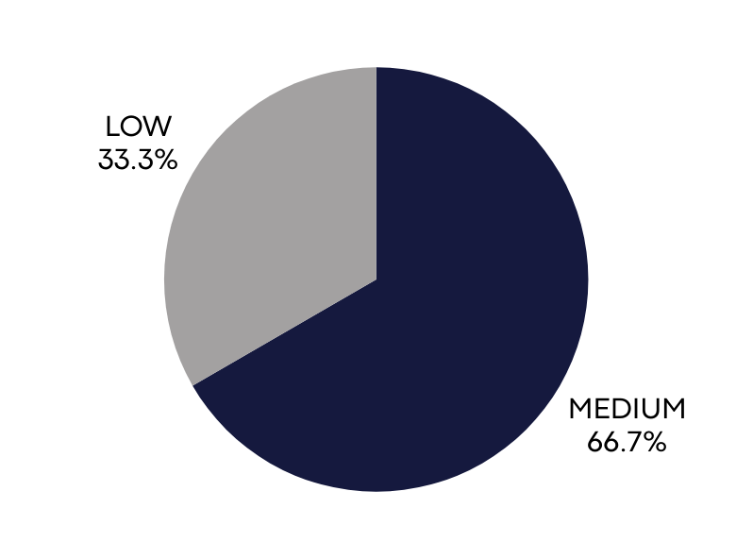
SEVERIDAD DE LOS CASOS CONFIRMADOS
Se ha detectado que de los 3 bugs confirmados, 2 han sido considerados de severidad media, mientras que el bug restante ha sido considerado de severidad baja. No se han reportado bugs que pudieran afectar a las principales funcionalidades de la aplicación y que pudieran considerarse de severidad alta / crítica.

Slide 8
RECOMENDACIONES
Mejorar validaciones de usuario con mensajes de requisitos claros y visualizados desde el momento de creación de perfil para evitar una reiteración intentos .
01
Revisar el cumplimiento de las políticas de la empresa para los requisitos de tiempo aceptados al momento de volver a editar el perfil del usuario.
02
CONCLUSIONES
Revisar el comportamiento de la aplicación cuando esta quede ejecutándose en segundo plano y el usuario vuelva a ingresar para recuperarla al estado en que había quedado previamente.
Como resultados generales, la mayoría de las funcionalidades responden como se espera que lo hagan. Si bien se detectaron algunos defectos menores, la aplicación presenta un comportamiento estable.
03
Revisar inconsistencias visuales de la interfaz observadas en preferencias como el Modo claro / Modo oscuro
04
Bloquear el acceso a la creación de contenido previo a que el usuario se registre correctamente ya que al crear su cuenta, la aplicación no guarda el estado anterior en que el usuario se encontraba y obliga a comenzar nuevamente y repercutiendo en la UX.
05

